Slide 1


Projeto Final – Etapa 4/4
Pitch - Grupo 4
HipSafe - Sistema de Monitoramento Ativo para Reabilitação de Quadril
Setembro/ 2025
Autores:
CARLOS FERNANDO MATTOS DO AMARAL
ERIC SENNE ROMA
MELVIN GUSTAVO MARADIAGA ELVIR

Slide 2
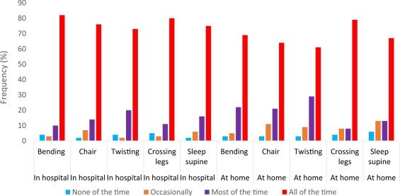
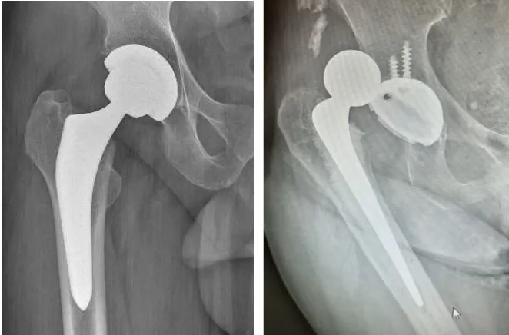

Pitch - Problema
Estima-se 1.5 milhões de cirurgias de próteses de quadril/ano. [1]
R$150 milhões gastos no Brasil. [2]
12% precisam de recirurgia. [3, 4]
Luxação = dor + urgência
Ortopedistas frustrados.

Slide 3
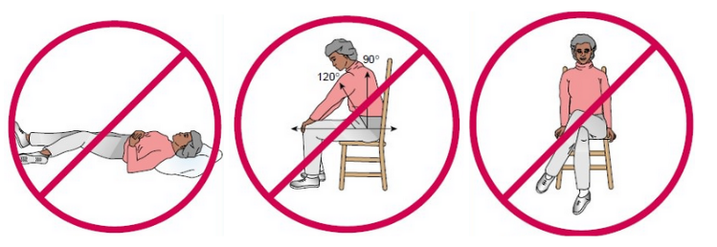
HipSafe – Revolucionando a Recuperação do Quadril
Acompanha o paciente em tempo real e detecta movimentos de risco
Envia alertas imediatos: um “anjo da guarda” diário
Foco inicial: ortopedistas, hospitais e planos de saúde
Reduz custos e melhora indicadores de qualidade
Estudo preliminar concluído | Mercado real e demanda comprovada
Solução pronta para tornar a recuperação segura, rápida e eficiente

Slide 4
Referências
[1] CAHIR, J. G. et al. CT and MRI of hip arthroplasty. Clinical radiology, v. 62, n. 12, p. 1163-1171, 2007.
[2] DE ANDRADE CHOI, Maíra Souza et al. Artroplastia total de quadril no Brasil, 2012-2021. Research, Society and Development, v. 12, n. 5, p. e26812541831-e26812541831, 2023.
[3] OLIVEIRA, F. M. et al. Estimating the Arthroplasties Revision Rates and Lifetime of Knee and Hip Prosthesis in the State of São Paulo, Brazil. Value in Health, v. 19, n. 3, p. A31, 2016.
[4] THEAKER, Justine; OLDHAM, Jackie; CALLAGHAN, Michael; PARKES, Matthew. Assessment of patients’ self-reported levels of adherence to postoperative restrictions following total hip replacement. Physiotherapy, [S.l.], v. 117, p. 1–7, 2022. Disponível em: https://doi.org/10.1016/j.physio.2022.04.001

